Slide 1
자료구조 세미나
연결 리스트Ⅰ
발표자 : 김승빈

Slide 2
목 차
1
리스트 추상 데이터 타입
2
배열로 구현된 리스트
3
연결 리스트
4
단순 연결 리스트
5
단순 연결 리스트의 연산 구현
6
연결 리스트의 응용 : 다항식

Slide 3
자료구조 세미나
리스트 추상 데이터 타입

Slide 4
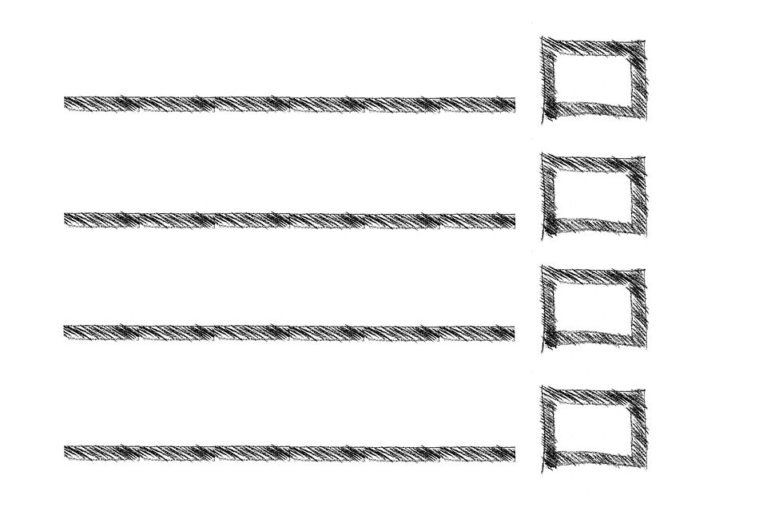
자료구조 세미나
01
리스트의 소개
리스트란?
자료를 정리하는 방법 중의 하나
영어 공부하기
스타벅스 가기
자료구조 공부하기
박혜원 노래듣기
Notes:
리스트란? 자료를 정리하는 방법 중의 하나.
앞에 보이는 오늘 해야 할 일 같은 것들이 전형적인 리스트입니다

Slide 5
자료구조 세미나
01
리스트 ADT
insert(list, pos, item) → pos 위치에 요소를 추가한다.
insert_last(list, item) → 맨 끝에 요소를 추가한다.
insert_first(list, item) → 맨 처음에 요소를 추가한다.
delete(list, pos) → pos 위치의 요소를 제거한다.
clear(list) → 리스트의 모든 요소를 제거한다.
get_entry(list, pos) → pos 위치의 요소를 반환한다.
get_length(list) → 리스트의 길이를 구한다.
is_empty(list) → 리스트가 비었는지를 검사한다.
is_full(list) → 리스트가 꽉 찼는지를 검사한다.
print_list(list) → 리스트의 모든 요소를 표시한다.
Notes:
다음은 리스트의 추상 데이터 타입을 정의한 것인데,
position 위치에 요소를 추가하는 insert
맨 끝에 요소를 추가하는 insert_last
맨 처음에 요소를 추가하는 insert_first
position 위치의 요소를 제거하는 delete
리스트의 모든 요소를 제거하는 clear
position 위치의 요소를 반환하는 get_entry
리스트의 길이를 구하는 get_length
리스트가 비었는지를 검사하는 is_empty
리스트가 꽉 찼는지를 검사하는 is_full
리스트의 모든 요소를 표시하는 print_list 연산들이 있습니다.

Slide 6
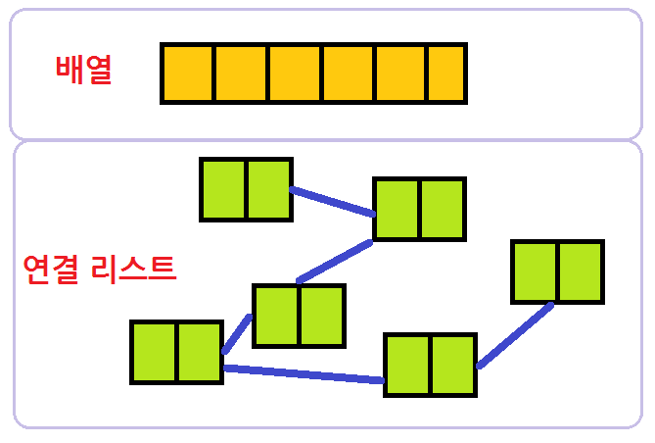
자료구조 세미나
01
리스트의 구현
Notes:
리스트는 배열과 연결리스트를 이용하여 구현할 수 있는데요. 배열은 가장 간단하게 구현할 수 있고 속도가 빠르다는 장점을 가지고 있지만, 크기가 고정되는 단점을 가지고 있습니다. 연결리스트는 크기 제한이 없고, 삽입과 삭제가 유연하지만 구현하기가 복잡하고, 임의의 항목을 추출하려고 할 떄는 배열을 사용하는 방법보다 시간이 많이 걸린다고 합니다.

Slide 7
자료구조 세미나
배열로 구현된 리스트
Notes:
우선 배열로 구현된 리스트를 알아보겠습니다.

Slide 8
자료구조 세미나
02
배열로 구현된 리스트
A
B
C
D
0
1
2
3
4
5
E
Notes:
다음과 같이 배열과 인덱스가 보이는데, 만약 맨 끝에 새로운 항목을 추가하고 싶다면

Slide 9
자료구조 세미나
02
배열로 구현된 리스트
A
B
C
D
E
0
1
2
3
4
5
리스트의 맨 끝에 추가
Notes:
그냥 리스트의 맨 끝에 추가를 하면 됩니다.

Slide 10
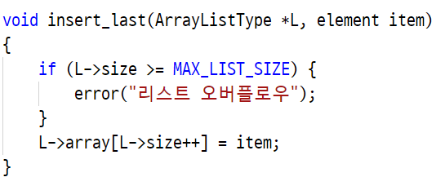
자료구조 세미나
02
배열로 구현된 리스트
마지막에 삽입
Notes:
코드를 봐도 단순히 마지막위치에 추가하는 것을 볼 수 있습니다.

Slide 11
자료구조 세미나
02
배열로 구현된 리스트
A
B
C
D
0
1
2
3
4
5
N
Notes:
하지만 리스트의 중간에 추가하고 싶다면 한 칸씩 오른쪽으로 이동해서 빈칸을 만든 후

Slide 12
자료구조 세미나
02
배열로 구현된 리스트
A
N
B
C
D
0
1
2
3
4
5
한 칸씩 오른쪽으로 이동해야 함
Notes:
추가 해야합니다.

Slide 13
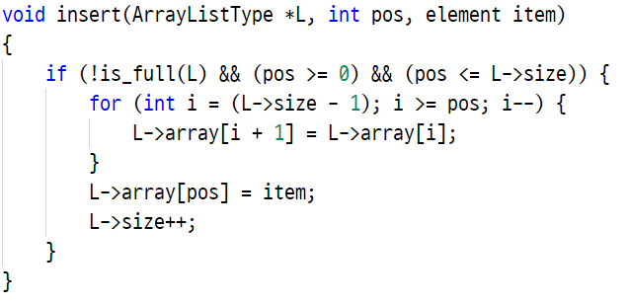
자료구조 세미나
02
배열로 구현된 리스트
반복문으로 하나씩 이동
Notes:
그래서 코드를 보아도 반복문으로 뒤에서부터 삽입할 위치까지 이동시키는 것을 볼 수 있습니다.

Slide 14
자료구조 세미나
02
배열로 구현된 리스트
A
N
B
C
D
0
1
2
3
4
5
Notes:
중간에 있는 것을 삭제하는 것도

Slide 15
자료구조 세미나
02
배열로 구현된 리스트
A
B
C
D
0
1
2
3
4
5
N
Notes:
항목을 삭제하고 나서,

Slide 16
자료구조 세미나
02
배열로 구현된 리스트
A
B
C
D
0
1
2
3
4
5
한 칸씩 왼쪽으로 이동해야 함
Notes:
한 칸씩 왼쪽으로 이동시켜야 합니다.

Slide 17
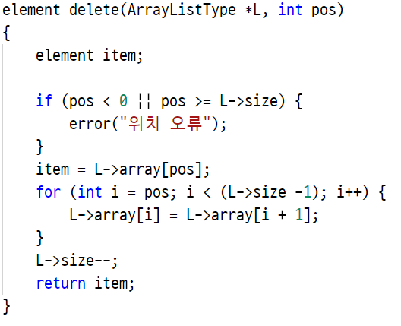
자료구조 세미나
02
배열로 구현된 리스트
반복문으로 하나씩 이동
Notes:
마찬가지로 코드를 보아도 반복문으로 하나씩 이동시키는 것을 볼 수 있습니다.

Slide 18
자료구조 세미나
02
실행 시간 분석
A
B
C
D
0
1
2
3
4
5
항목접근 시 인덱스를 사용하므로 O(1)
삽입이나 삭제 시 최악의 경우 O(n)
Ex) 새로운 항목을 맨 처음에 삽입 시
Notes:
그러므로 실행 시간을 분석해본다면 항목을 접근 할 때에는 인덱스를 사용하므로 시간복잡도가 O(1)이지만, 삽입이나 삭제 시 다른 항목들이 이동하는 경우가 많으므로 최악의 경우에는 O(n)이 됩니다.

Slide 19
자료구조 세미나
연결 리스트
Notes:
그래서 동적으로 크기가 변할 수 있고 삭제나 삽입 시에 데이터를 이동할 필요가 없는 연결 리스트를 보겠습니다.

Slide 20
자료구조 세미나
03
연결 리스트
D
C
A
E
B
포인터를 사용하여 데이터들을 연결
Notes:
연결리스트는 앞 그림처럼 포인터를 사용해서 데이터들을 연결한 것입니다. 상자 안에는 데이터가 들어가게 되고 상자에 연결된 줄을 따라가면 다음 데이터가 들어있는 상자를 찾을 수 있습니다.

Slide 21
자료구조 세미나
03
연결 리스트
N
D
C
A
E
B
데이터들을 이동할 필요 없이 줄만 변경하면 됨
Notes:
그래서 중간에 삽입 할 때는 데이터들을 이동시킬 필요 없이 줄만 변경시켜주면 됩니다.

Slide 22
자료구조 세미나
03
연결 리스트
D
C
A
E
B
데이터들을 연결하는 줄만 수정하면 됨
Notes:
마찬가지로 만약 항목 C를 삭제하려고 한다면 데이터들을 연결하는 줄만 수정하면 됩니다.

Slide 23
자료구조 세미나
03
연결 리스트
장점
첫 번째 데이터만 알면 나머지는 줄만 따라가면 됨
동적으로 공간을 만들어서 쉽게 추가할 수 있음
단점
배열에 비하여 상대적으로 구현이 어려워 오류가 나기 쉬움
포인터도 저장해야 하므로 메모리 공간을 많이 사용함
특정 데이터를 찾으려면 앞에서부터 순차적으로 접근해야 함
Notes:
그래서 삽입삭제가 용이하면서 동적으로 공간을 만들어 쉽게 추가할 수 있다는 장점이 있습니다.
하지만 배열에 비해 상대적으로 어려워 실수로 인한 오류가 나기 쉽습니다.
그리고 포인터도 저장해야 하므로 메모리 공간을 많이 사용하고,
특정 데이터를 찾으려면 앞에서부터 순차적으로 접근해야 한다는 단점이 있습니다.

Slide 24
자료구조 세미나
03
연결 리스트의 구조
노드
N
연결 리스트
D
A
C
E
B
Notes:
연결 리스트의 구조를 좀 더 자세히 보겠습니다.
앞에서 계속 본 상자를 노드라고 부르는데, 연결 리스트는 이 노드들의 집합입니다.
그리고 이 노드들이 다른 노드로 가기 위해서는 현재 노드가 가지고 있는 포인터를 이용하면 됩니다.

Slide 25
자료구조 세미나
03
연결 리스트의 구조
N
data
link
노드는 데이터 필드와 링크 필드로 구성
Notes:
그래서 노드는 오른쪽처럼 데이터 필드와 링크 필드로 구성되어 있습니다.
데이터 필드에는 저장하고 싶은 데이터가 들어가고
링크 필드에는 다른 노드를 가리키는 포인터가 저장됩니다.

Slide 26
자료구조 세미나
03
연결 리스트의 구조
헤드 포인터
NULL
첫 번째 노드를 알기 위한 변수
더 이상 연결된 노드가 없음을 의미
Notes:
그리고 연결 리스트에서는 연결 리스트의 첫 번째 노드를 알아야 만이 전체의 노드에 접근할 수 있습니다.
따라서 연결 리스트마다 첫 번째 노드를 가리키고 있는 변수가 필요한데 이것을 헤드 포인터라고 합니다.

Slide 27
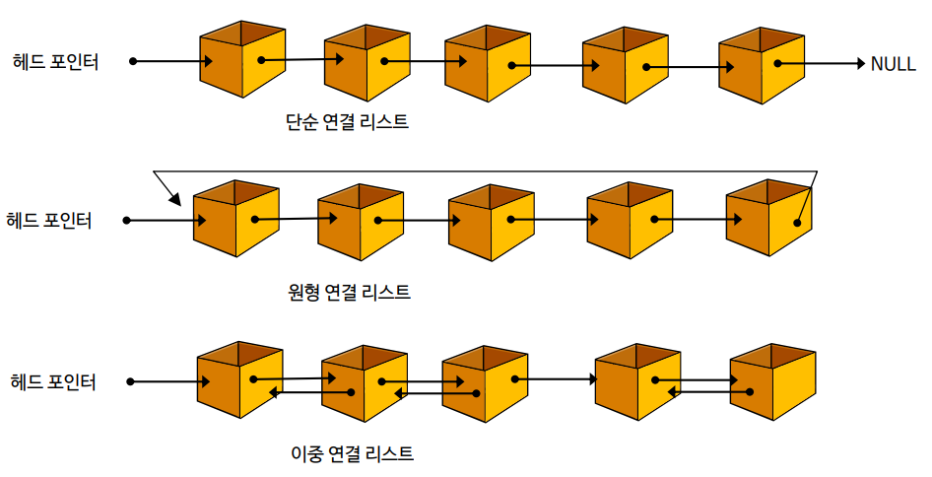
자료구조 세미나
03
연결 리스트의 종류
Notes:
연결 리스트는 다음과 같이 3가지 종류의 연결 리스트가 있는데요.
단순 연결 리스트는 보시는 것처럼 하나의 방향으로만 연결되어 있으며 마지막 노드의 링크는 NULL 값을 가집니다.
원형 연결 리스트는 단순 연결 리스트와 같은데 마지막 노드의 링크가 첫 번째 노드를 가리킵니다.
이중 연결 리스트는 각 노드마다 2개의 링크가 존재하는데 하나는 앞에 있는 노드를 가리키고 또 하나는 뒤에 있는 노드를 가리킵니다.

Slide 28
자료구조 세미나
단순 연결 리스트
Notes:
이번시간에는 3가지의 연결 리스트 중, 단순 연결 리스트에 대해 알아보겠습니다.

Slide 29
자료구조 세미나
04
단순 연결 리스트
10
30
40
head
링크 필드를 이용하여 모든 노드 연결
Notes:
단순 연결 리스트에서는 노드들이 하나의 링크 필드를 가지고, 이 링크 필드를 이용해 모든 노드들이 연결되어 있습니다.
현재 그림은 정수 10, 30, 40이 단순 연결 리스트에 저장되어 있는 것을 나타낸 것입니다.

Slide 30
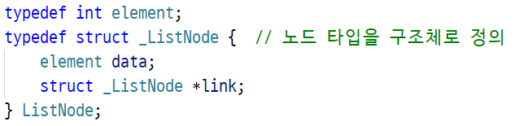
자료구조 세미나
04
단순 연결 리스트
data
link
자기 자신을 참조하는 포인터를 포함하는 구조체
Notes:
노드는 자기 참조 구조체를 이용해서 정의하는데,
자기 참조 구조체란 자기 자신을 참조하는 포인터를 포함하는 구조체입니다.
그래서 구조체 코드를 보면 data필드와 link필드를 볼 수 있는데,
link필드는 _ListNode를 가리키는 포인터로 정의되며 다음 노드의 주소가 저장됩니다.

Slide 31


자료구조 세미나
04
단순 연결 리스트
head
head
10
NULL
head
Notes:
단순 연결 리스트는 헤드 포인터만 있으면 모든 노드를 찾을 수 있습니다.
따라서 다음 코드처럼 노드를 가리키는 포인터 head를 정의하면 하나의 단순 연결 리스트가 만들어 졌다고 볼 수 있습니다.
처음에는 노드가 없으므로 head의 값은 NULL이 됩니다.
그리고 malloc()함수를 이용한 동적 메모리 할당으로 하나의 노드를 만들게 되면 그림과 같은 노드가 생성되게 됩니다.
그 다음 만들어진 노드에 10이라는 데이터를 저장하고 link필드를 NULL로 설정하는 코드를 실행하게 된다면 이렇게 됩니다.

Slide 32
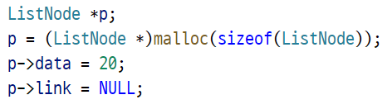

자료구조 세미나
04
단순 연결 리스트
10
NULL
20
NULL
head
p
10
20
NULL
head
Notes:
그리고 두번째 노드를 동적으로 생성하고 노드에 20을 저장하면 앞의 그림처럼 되는데요.
두 노드를 연결하려면 head의link필드에 p를 저장해서 두 번째 노드를 가리키게 하면 됩니다.
그래서 노드를 더 생성해서 붙이고 싶다면 이런 과정을 되풀이하면 됩니다.

Slide 33
자료구조 세미나
단순 연결 리스트의 연산 구현
Notes:
이제 단순 연결 리스트의 연산 구현을 보겠습니다.

Slide 34
자료구조 세미나
05
단순 연결 리스트의 연산 구현
10
20
NULL
head
5
p
Notes:
우선 맨 처음 위치에 새로운 노드를 추가하는 경우를 보겠습니다.
새로운 노드를 하나 생성하고,

Slide 35
자료구조 세미나
05
단순 연결 리스트의 연산 구현
10
20
NULL
head
5
p
Notes:
새로운 노드의 link에 현재 head 값을 저장 한 후,

Slide 36
자료구조 세미나
05
단순 연결 리스트의 연산 구현
10
20
NULL
head
5
p
Notes:
Head를 변경해서 새로운 노드를 가리키도록 하면 됩니다.

Slide 37
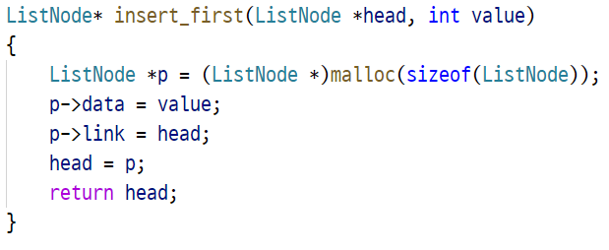
자료구조 세미나
05
단순 연결 리스트의 연산 구현
변경된 헤드 포인터를 반환
Notes:
그래서 이것을 코드로 보면 다음 같이 malloc 함수를 사용해서 노드를 생성하고, 생성한 노드의 데이터필드에 값을 넣은 뒤
링크 필드에는 헤드의 값을 저장해서 새로운 노드가 다음 값을 가리키도록 하고
헤드는 새로운 노드를 가리키도록 하는 것을 볼 수 있습니다.

Slide 38
자료구조 세미나
05
단순 연결 리스트의 연산 구현
pre
10
20
30
head
35
p
Notes:
다음으로 가장 일반적인 중간에 새로운 노드를 추가하는 것을 보겠습니다.
중간 삽입은 반드시 삽입되는 위치의 선행 노드를 알아야 삽입이 가능한데요. 선행 노드를 pre가 가리키고 있다고 가정하고, 20과 30 사이에 35를 삽입하려면

Slide 39
자료구조 세미나
05
단순 연결 리스트의 연산 구현
pre
10
20
30
head
35
p
Notes:
우선 새로운 노드의 링크필드에 이전 노드의 링크필드 값을 넣어 30을 가리키게 하고,

Slide 40
자료구조 세미나
05
단순 연결 리스트의 연산 구현
pre
10
20
30
head
35
p
Notes:
이전 노드의 링크필드가 새로운 노드를 가리키도록 하면 됩니다.

Slide 41
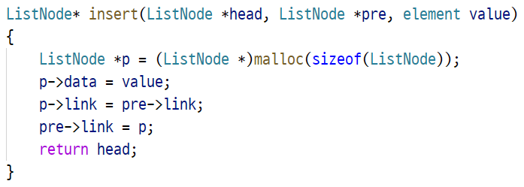
자료구조 세미나
05
단순 연결 리스트의 연산 구현
이전 노드를 알아야 삽입 가능
Notes:
이것을 코드로 보면 malloc 함수를 사용해서 새로운 노드를 생성하고 값을 넣은 뒤,
새로운 노드의 링크필드에 이전 노드의 링크필드 값을 저장해서 다음 값을 가리키도록 하고
이전 노드의 링크필드는 새로운 노드를 가리키도록 하는 것을 볼 수 있습니다.

Slide 42
자료구조 세미나
05
단순 연결 리스트의 연산 구현
10
20
30
NULL
head
10
20
30
NULL
head
10
20
30
NULL
head
Notes:
다음으로 가장 첫 번째 노드를 삭제하는 것을 보겠습니다.
먼저 헤드 포인터가 두 번째 노드를 가리키게 하고,
첫 번째 노드를 삭제하면 되는데요.

Slide 43
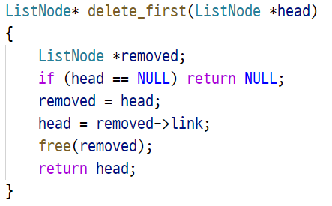
자료구조 세미나
05
단순 연결 리스트의 연산 구현
변경된 헤드 포인터를 반환
Notes:
이것을 코드로 보면 삭제할 노드인 헤드 포인터의 값을 복사하고,
헤드 포인터의 값에 삭제할 노드의 링크필드 값을 넣어 두 번째 값을 가리키게 한 다음
삭제될 노드의 동적 메모리를 반환하는 것을 볼 수 있습니다.

Slide 44
자료구조 세미나
05
단순 연결 리스트의 연산 구현
pre
10
20
30
40
head
Notes:
다음은 중간 삭제입니다. 중간 삭제도 선행 노드를 알아야 가능합니다.
만약 선행 노드를 pre가 가리킨다 가정하고 30을 삭제할려면

Slide 45
자료구조 세미나
05
단순 연결 리스트의 연산 구현
pre
10
20
30
40
head
pre
10
20
30
40
head
Notes:
이전 노드의 링크필드 값에 삭제할 노드의 링크필드 값을 넣어 다음 노드를 가리키게 하고
삭제할 노드의 동적 메모리를 반환하면 됩니다.

Slide 46
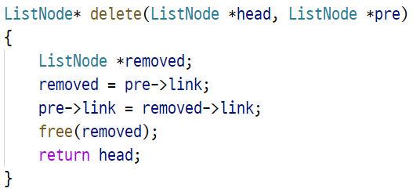
자료구조 세미나
05
단순 연결 리스트의 연산 구현
이전 노드를 알아야 삭제 가능
Notes:
이것을 코드로 보면 선행 노드의 다음 노드, 즉 삭제할 노드의 값을 복사하고
선행 노드의 링크필드 값에 삭제할 노드의 링크필드 값을 넣어 다음 노드를 가리키게 한 뒤,
삭제할 노드의 동적 메모리를 반환하는 것을 볼 수 있습니다.

Slide 47
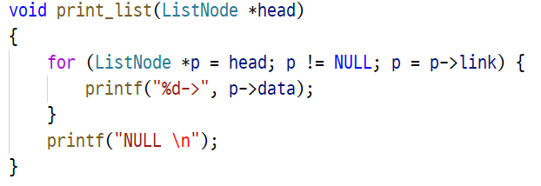
자료구조 세미나
05
단순 연결 리스트의 연산 구현
링크 값이 NULL이 아니면 계속 링크를 따라가며 노드를 방문
Notes:
그리고 노드를 방문하면서 데이터를 출력하는 코드를 보면,
반복문을 사용해서 NULL이 아닐 때까지 계속 링크를 따라가는 것을 확인할 수 있습니다.

Slide 48
자료구조 세미나
연결 리스트의 응용 : 다항식
Notes:
마지막으로 연결 리스트를 이용해서 다항식을 표현 해 보겠습니다.

Slide 49
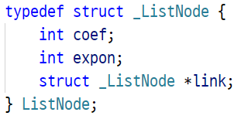
자료구조 세미나
06
연결 리스트의 응용 : 다항식
coef
expon
link
Notes:
3장에서 배열을 이용해서 다항식 표현 한 것처럼 연결리스트로도 표현이 가능한데
각 항을 하나의 노드로 표현 해 볼 수 있습니다.
각 노드는 계수와 지수, 그리고 다음 항을 가리키는 링크 필드로 구성되어 있습니다.

Slide 50

자료구조 세미나
06
연결 리스트의 응용 : 다항식
$$A\left(x\right)=3x^{12}+2x^{8}+1$$
$$B\left(x\right)=8x^{12}−3x^{10}+10x^{6}$$
3
12
2
8
1
0
NULL
A
8
12
-3
10
10
6
NULL
B
Notes:
예를 들어서 다항식 A = ~ 와 B = ~ 는 다음과 같이 표현 할 수 있습니다.

Slide 51
자료구조 세미나
06
연결 리스트의 응용 : 다항식
3
12
2
8
1
0
NULL
A
p
8
12
-3
10
10
6
NULL
B
q
11
12
C
r
Notes:
만약 두 다항식을 더한다고 하면 포인터 변수 p와 q를 이용하여 더할 수 있는데요,
p와 q가 가리키는 항의 지수에 따라 3가지 경우로 나누어 처리할 수 있습니다.
그림처럼 지수가 같다면 두 계수를 더해서 0이 아니라면 새로운 항을 만들어 결과 다항식 C에 추가하고,
p와 q는 모두 다음 항으로 이동합니다.

Slide 52
자료구조 세미나
06
연결 리스트의 응용 : 다항식
3
12
2
8
1
0
NULL
A
p
8
12
-3
10
10
6
NULL
B
q
11
12
-3
10
C
r
Notes:
그리고 만약 q가 가리키는 항의 지수가 높으면 그대로 C로 옮기고, q만 다음 항으로 이동합니다.

Slide 53
자료구조 세미나
06
연결 리스트의 응용 : 다항식
3
12
2
8
1
0
NULL
A
p
8
12
-3
10
10
6
NULL
B
q
11
12
-3
10
2
8
C
r
Notes:
그리고 p가 가리키는 항의 지수가 높으면 마찬가지로 그대로 C로 옮기고, p만 다음 항으로 이동합니다.

Slide 54
자료구조 세미나
06
연결 리스트의 응용 : 다항식
3
12
2
8
1
0
NULL
A
p
8
12
-3
10
10
6
NULL
B
q
11
12
-3
10
2
8
10
6
1
0
NULL
C
r
Notes:
이러한 3가지 경우의 과정을 A와 B중 어느 하나가 NULL이 될 때 까지 되풀이 합니다.
그러다가 만약 어느 하나가 NULL이 된다면 남아 있는 항들을 전부 C로 가져오면 됩니다.

Slide 55
자료구조 세미나
06
연결 리스트의 응용 : 다항식
길이
헤드
테일
헤더 노드
NULL
head
Notes:
그리고 이런 다항식 덧셈 프로그램에서 연결리스트의 맨 끝에 노드를 추가하는 경우,
단순 연결 리스트인 경우에는 추가할 때마다 처음부터 포인터를 따라서 끝까지 가야 하는데,
만약 마지막 노드를 항상 가리키는 포인터가 있는 경우 효율적으로 추가하는 것이 가능합니다.
그래서 효율적인 계산을 위해 그림과 같은 첫 번째 노드와 마지막 노드를 가리키는 헤더 노드 라는 특수한 노드가 있고,
head와 tail 포인터를 가지를 동시에 가지고 있습니다.
추가로 연결 리스트에 들어 있는 항목들의 개수인 size 변수도 가지는 경우도 있다고 합니다.

Slide 56
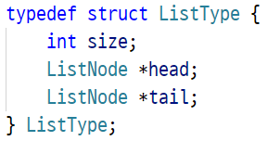
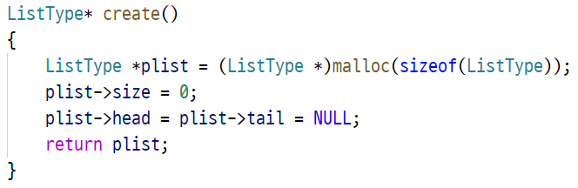
자료구조 세미나
06
단순 연결 리스트의 연산 구현
리스트 헤더 타입
헤더 노드 초기화
Notes:
그리고 헤더 노드를 사용하기 위해서는 항상 연결 리스트를 생성한 다음 초기화를 해주어야 한다고 합니다.
위쪽은 헤더 노드의 구조체 타입이고, 아래는 헤더 노드를 동적으로 생성하면서 초기화 하는 함수입니다.

Slide 57
- 끝 -

